Slide 1
স্বাগতম

Slide 2
শিক্ষক পরিচিতি
নামঃ জান্নাত আরা তামান্না
পদবীঃ সহকারি শিক্ষক, কৃষি শিক্ষা,
কানাইয়া দারুস সুন্নাহ দাখিল মাদরাসা।
গাজীপুর সদর, গাজীপুর।
পাঠ পরিচিতি
সাধারণ বিজ্ঞান
৮ম শ্রেণি

Slide 3
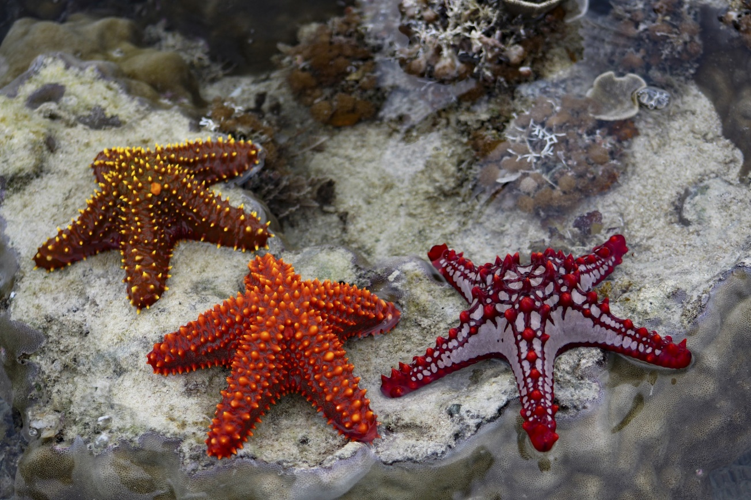

Slide 4
অধ্যায়-০১
প্রাণি জগতের শ্রেণিবিন্যাস
পাঠ-০১
( প্রাণি জগতের শ্রেণিবিন্যাস)
পাঠঃ ০২-০৫
( অমেরুদন্ডি প্রাণির শ্রেণিবিন্যাস)

Slide 5
শিখনফল
প্রাণি জগতের শ্রেণী বিন্যাস করতে পারবো।
অমেরুদন্ডী প্রাণির শ্রেণি বিন্যাস করতে পারবো।
অমেরুদন্ডী প্রাণির স্বভাব ও বাসস্থান এবং সাধারণ বৈশিষ্ট্য সম্পর্কে ব্যাখা প্রদান করতে পারবো

Slide 6
শ্রেণি বিন্যাসঃ বিশাল এই প্রাণি জগত সম্পর্কে জানা অত্যন্ত কষ্টসাধ্য। সহজে সুশৃঙ্খল ভাবে, বিশাল প্রাণি জগতকে জানার জন্য এর বিন্যস্তকরণ প্রয়োজন, আর বিন্যস্ত করার পদ্ধতিকে শ্রেণি বিন্যাস করে। যেমনঃ মানুষ , কুনো ব্যাঙ, গরু , ছাগল ইত্যাদি।
বৈজ্ঞানিক নামঃ একটি জীবের বৈজ্ঞানিক নাম ২ অংশ বা পদ বিশিষ্ট হয়। এই নাম করণকে দ্বিপদ বা বৈজ্ঞানিক নামকরণ বলে।
যেমনঃ Homo Sapiens

Slide 7
এনিমেলিয়া জগতের শ্রেণি বিন্যাস
পর্ব
পরিফেরা
সাইক্লোস্টোমাটা
নিডারিয়া
কনড্রিকথিস
প্লাটিহেলমিনথেস
ওসটিকথিস
নেমাটোডা
উভচর
এনেলিডা
উপ পর্ব
সরীসৃপ
আর্থোপোডা
ইউরোকর্ডাটা
পক্ষীকূল
মালাস্কা
সেফালোকর্ডাটা
স্তন্যপায়ী
একাইনোডারমাটা
কর্ডাটা
ভার্টিবাটা

Slide 8
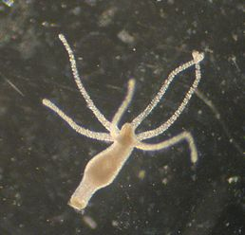
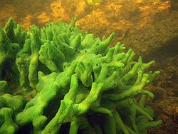
নিডারিয়া পর্ব ( হাইড্রা)
পরিফেরা পর্ব ( স্পঞ্জজিলা)

Slide 9
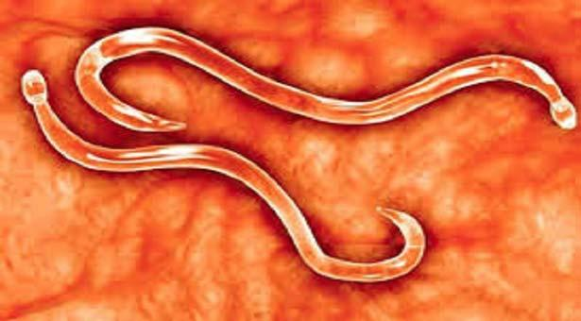
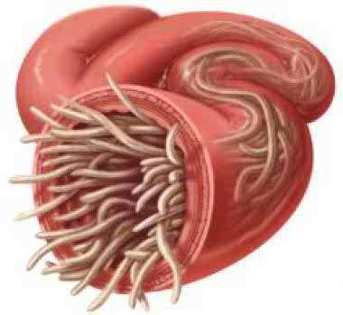
নেমাটোডা পর্বের গোল কৃমি
প্লাটিহেলমিনথেস পর্বের ফিতা কৃমি

Slide 10
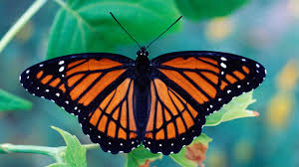
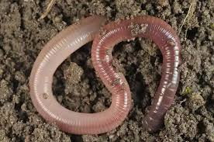
অর্থোপোডা পর্বের প্রজাপতি
এনেলিডা পর্বের কেঁচো

Slide 11
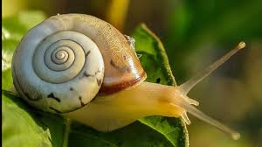
মলাস্কা পর্বের শামুক
একাইনোডার্মাটা পর্বের তারা মাছ

Slide 12
মূল্যায়ন
শ্রেণি বিন্যাস কাকে বলে?
এনিমেলিয়া জগতের শ্রেণি বিন্যাসের পর্ব গুলোর নাম বল।
পরিফেরা পর্বের দুটি সাধারণ বৈশিষ্ট বলো।
নেমাটোডা পর্বের স্বভাব ও বাসস্থান সম্পর্কে যা জানো বলো।

Slide 13
বাড়ির কাজ
৮ , ৯ ও ১০ নং স্লাইডের প্রাণিগুলোর সাধারণ বৈশিষ্ট্য সুন্দর করে খাতায় লিখে নিয়ে আসবে।

Slide 14
ধন্যবাদ

